Slide 1
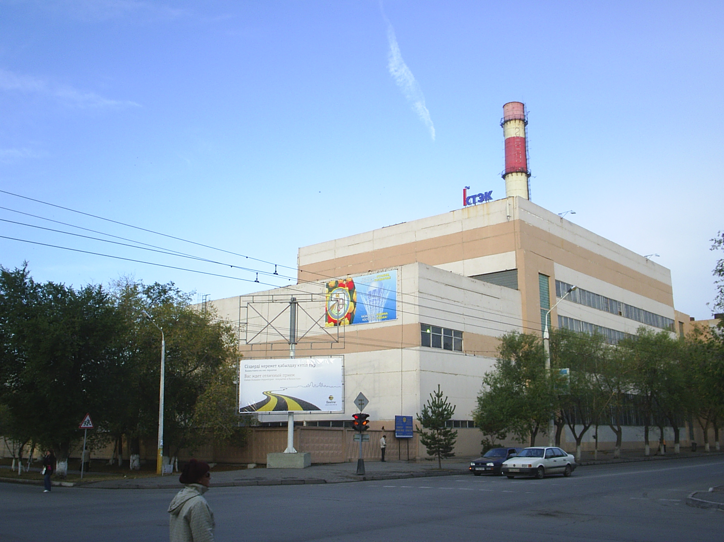
ГКП «Костанайская теплоэнергетическая компания» акимата города Костаная
Отчет
об исполнении утвержденной тарифной сметы и утвержденной инвестиционной программы
за 2021 год

Slide 3
Исполнение инвестиционной программы
ГКП «КТЭК» за 2021 год
№ п/п | Наименование мероприятий | Количество в натур. ед. | Сумма по плану, млн. тенге | Сумма по факту, млн. тенге | Отклонение, млн. тенге | Эффект от реализации
1 | Капитальный ремонт водогрейного котла ПТВМ-50 ст.№1 на ТЭЦ | 1 ед. | 11.258 | 11.472 | 0.214 | Снижение износа основных средств с 85% до 65%, снижение расхода природного газа с 7 426,48 тыс. нм³ до 5 739,43 тыс. нм³
2 | Капитальный ремонт ПСВ-125-7-15 ст.№1 с заменой латунных трубок сердечника-100% | 1 ед. | 5 .472 | 5 .472 | 0 | Снижение износа основных средств с 90% до 66%, дополнительный полезный отпуск тепловой энергии с 36 236,6 Гкал до 42 276,0 Гкал
3 | Установка пластинчатого теплообменного аппарата на ТЭЦ | 1 ед. | 7.732 | 7.732 | 0 | Дополнительный полезный отпуск тепловой энергии с 36 236,6 Гкал до 37 834,1 Гкал

Slide 4
Исполнение инвестиционной программы
ГКП «КТЭК» за 2021 год
№ п/п | Наименование мероприятий | Количество в натур. ед. | Сумма по плану, млн. тенге | Сумма по факту, млн. тенге | Отклонение, млн. тенге | Эффект от реализации
4 | Капитальный ремонт парового котла ГМ 50/14 ст.№5 на Котельной №2 | 1 ед. | 10.730 | 10.824 | 0.094 | Снижение износа основных средств с 87% до 65%, снижение расхода природного газа с 5 131,07 тыс. нм³ до 4 960,79 тыс. нм³
5 | Капитальный ремонт ТМ19 | 0,341 км | 38.053 | 39.377 | 1 .324 | Снижение износа основных средств с 87% до 61%, снижение нормативных потерь с 17,83% до 17,79%, экономия по тепловой энергии с 421,70 Гкал до 225,08 Гкал
6 | Строительство теплосети к зданиям на территории Костанайского аэропорта в г. Костанае | 0,896 км | 8.666 | 53.284 | 44.618 | Снижение нормативных потерь с 17,83% до 17,79%, экономия по тепловой энергии с 1 659,29 Гкал до 453,19 Гкал
 | Итого |  | 81.911 | 128.161 | 46.250

Slide 5
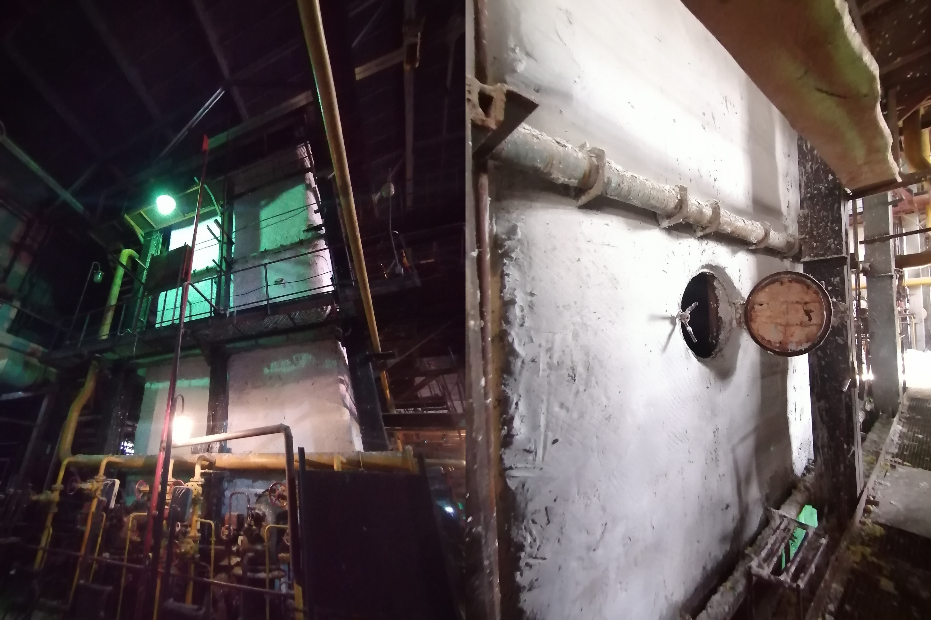
Капитальный ремонт водогрейного котла ПТВМ-50 ст.№1 на ТЭЦ
План: 11,258 млн. тенге
Факт: 11,472 млн. тенге
Отклонение: +0,214 млн. тенге.
Эффект от реализации:
Снижение износа основных средств с 85% до 65%, снижение расхода природного газа с 7,4 млн. нм³ до 5,7 млн. нм³

Slide 6
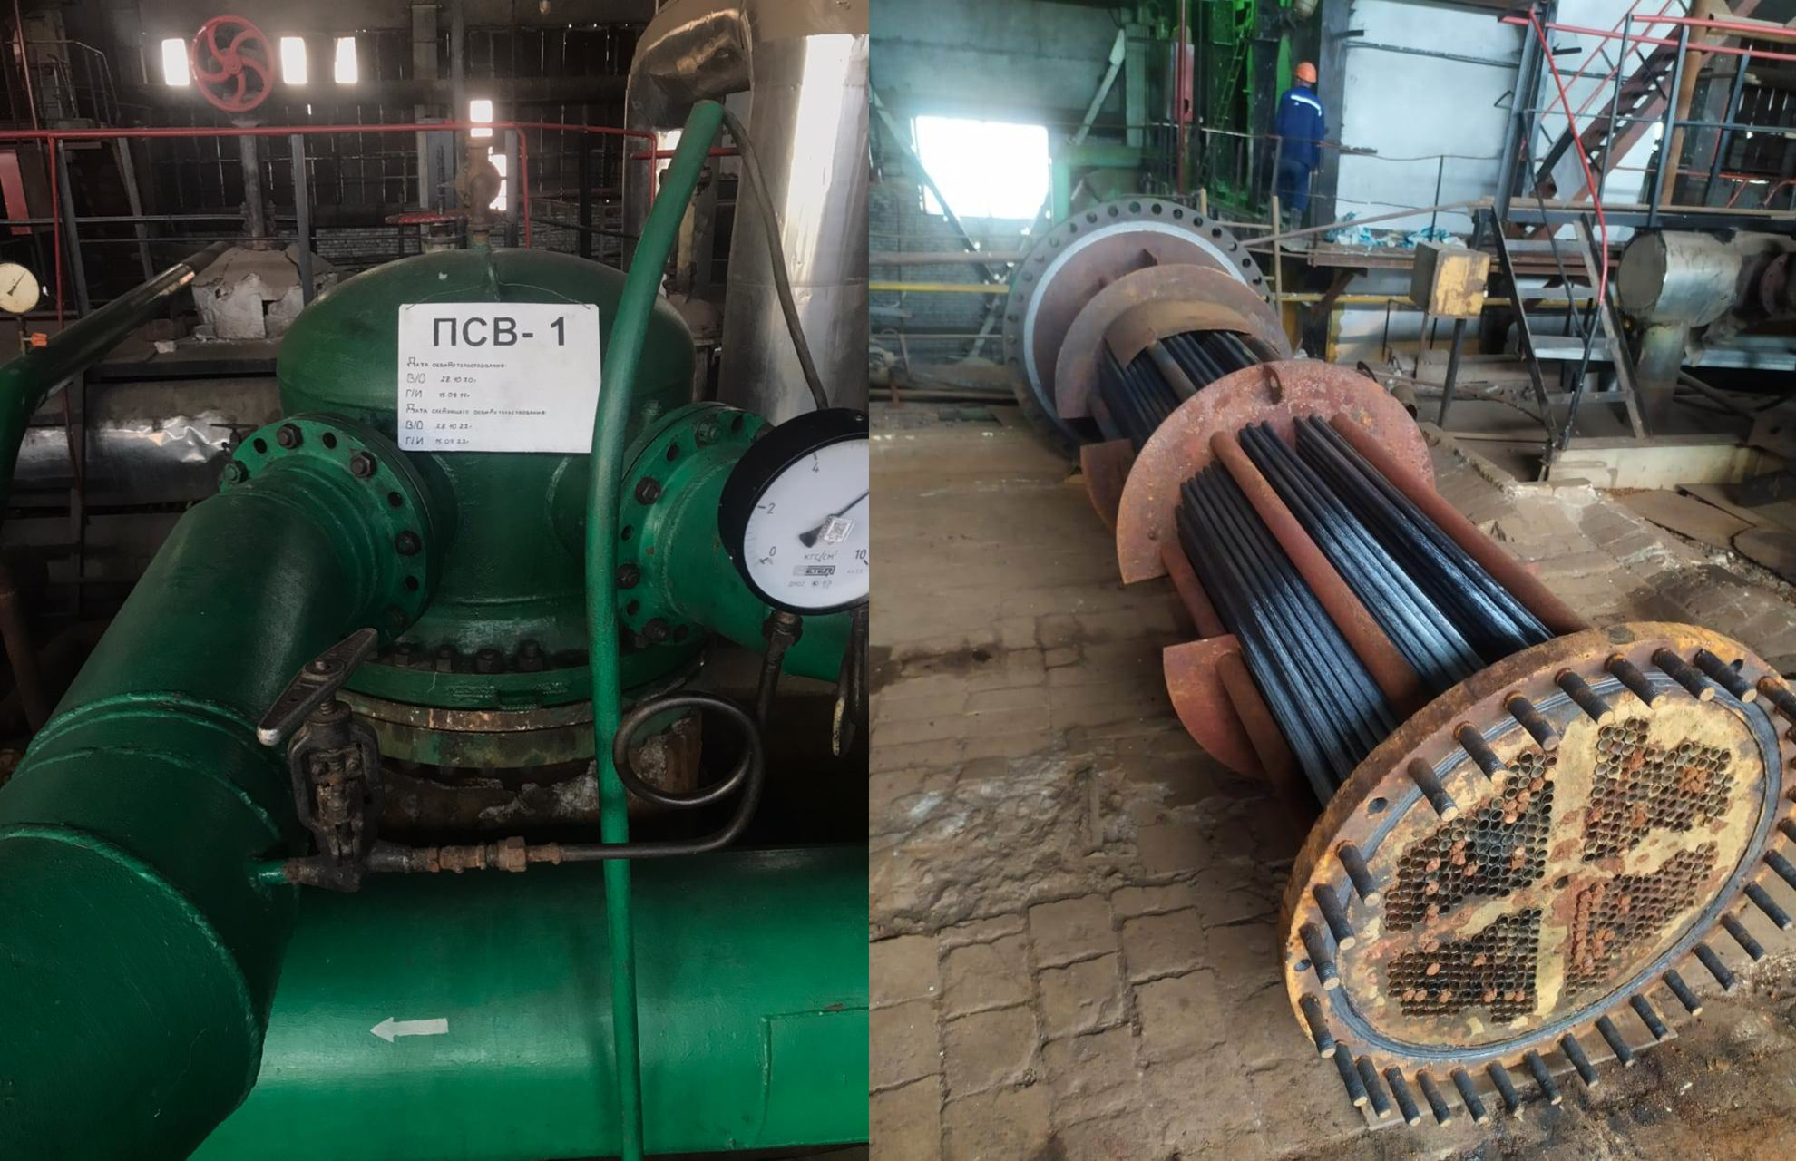
Капитальный ремонт ПСВ-125-7-15 ст.№1 с заменой латунных трубок сердечника-100%
План: 5,472 млн. тенге
Факт: 5,472 млн. тенге
Отклонений нет.
Эффект от реализации:
Снижение износа основных средств с 90% до 66%, экономия по тепловой энергии за счёт дополнительного полезного отпуска тепла с 36,2 тыс. Гкал до 42,3 тыс. Гкал

Slide 7
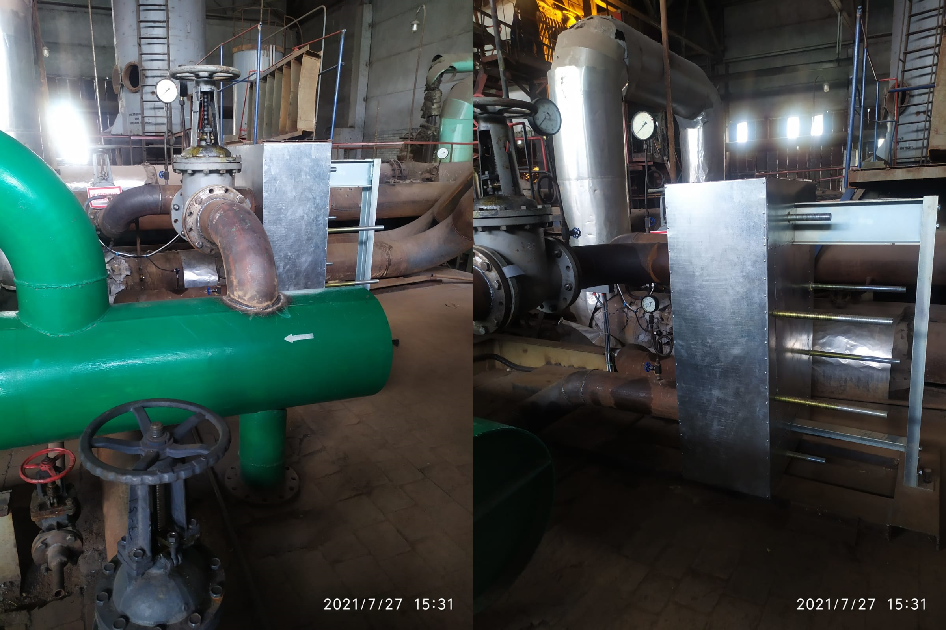
Установка пластинчатого теплообменного аппарата на ТЭЦ
План: 7,732 млн. тенге
Факт: 7,732 млн. тенге
Отклонений нет.
Эффект от реализации:
Экономия по тепловой энергии за счёт дополнительного полезного отпуска тепла с 36,2 тыс.Гкал до 37,8 тыс.Гкал

Slide 8
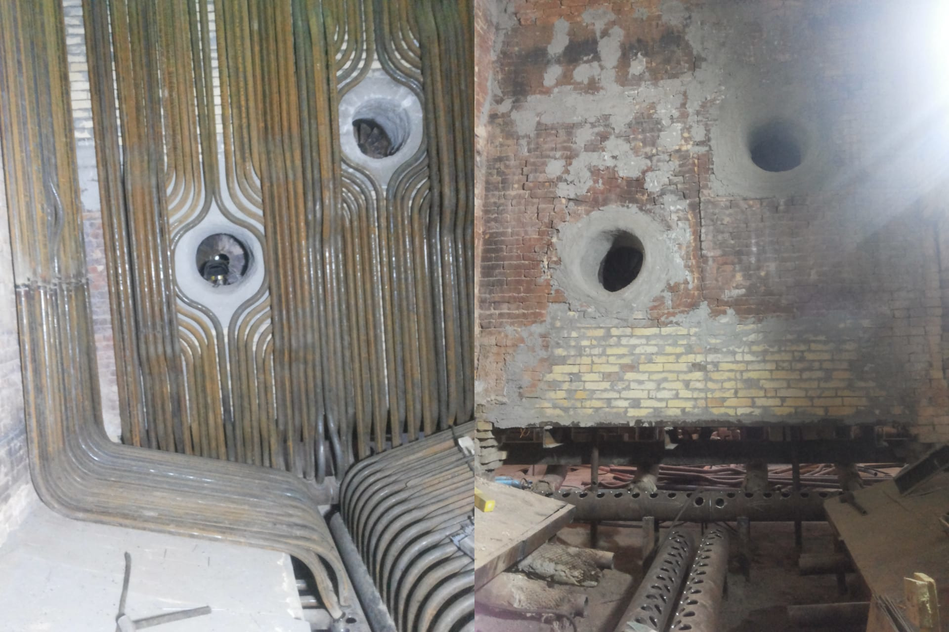
Капитальный ремонт парового котла ГМ 50/14 ст.№5 на Котельной №2
План: 10,730 млн. тенге
Факт: 10,824 млн. тенге
Отклонение: +0,094 млн. тенге
Эффект от реализации:
Снижение износа основных средств с 87% до 65%, снижение расхода природного газа с 5,1 млн. нм³ до 5,0 млн. нм³

Slide 9
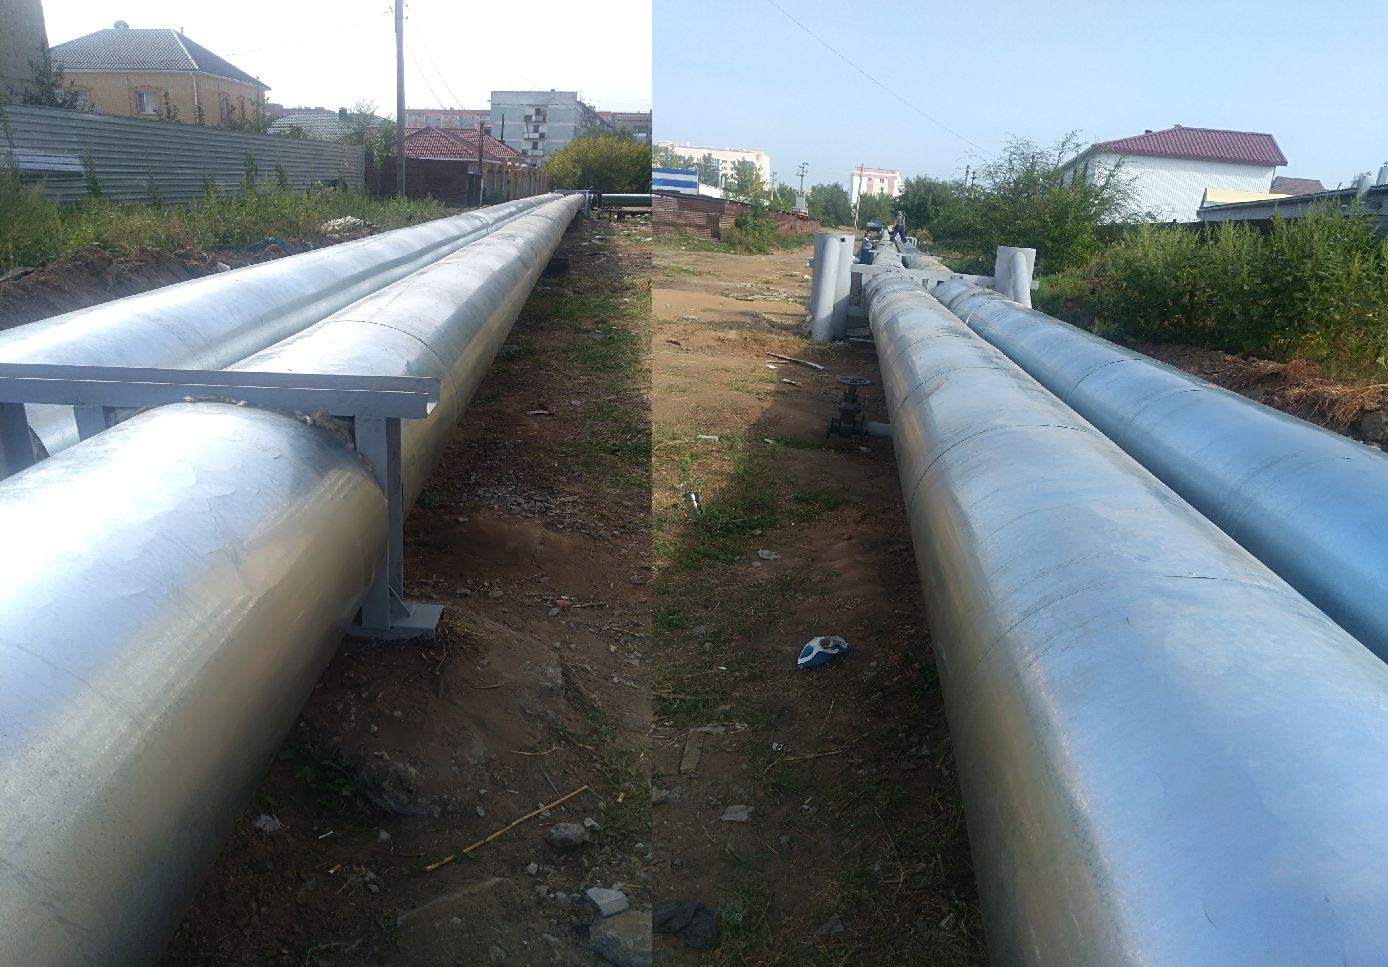
Капитальный ремонт ТМ19
План: 38,053 млн. тенге
Факт: 39,377 млн. тенге
Отклонение: +1,324 млн. тенге
Эффект от реализации:
Снижение износа основных средств с 87% до 61%, снижение нормативных потерь с 17,83% до 17,79%, экономия по тепловой энергии с 421,70 Гкал до 225,08 Гкал

Slide 10
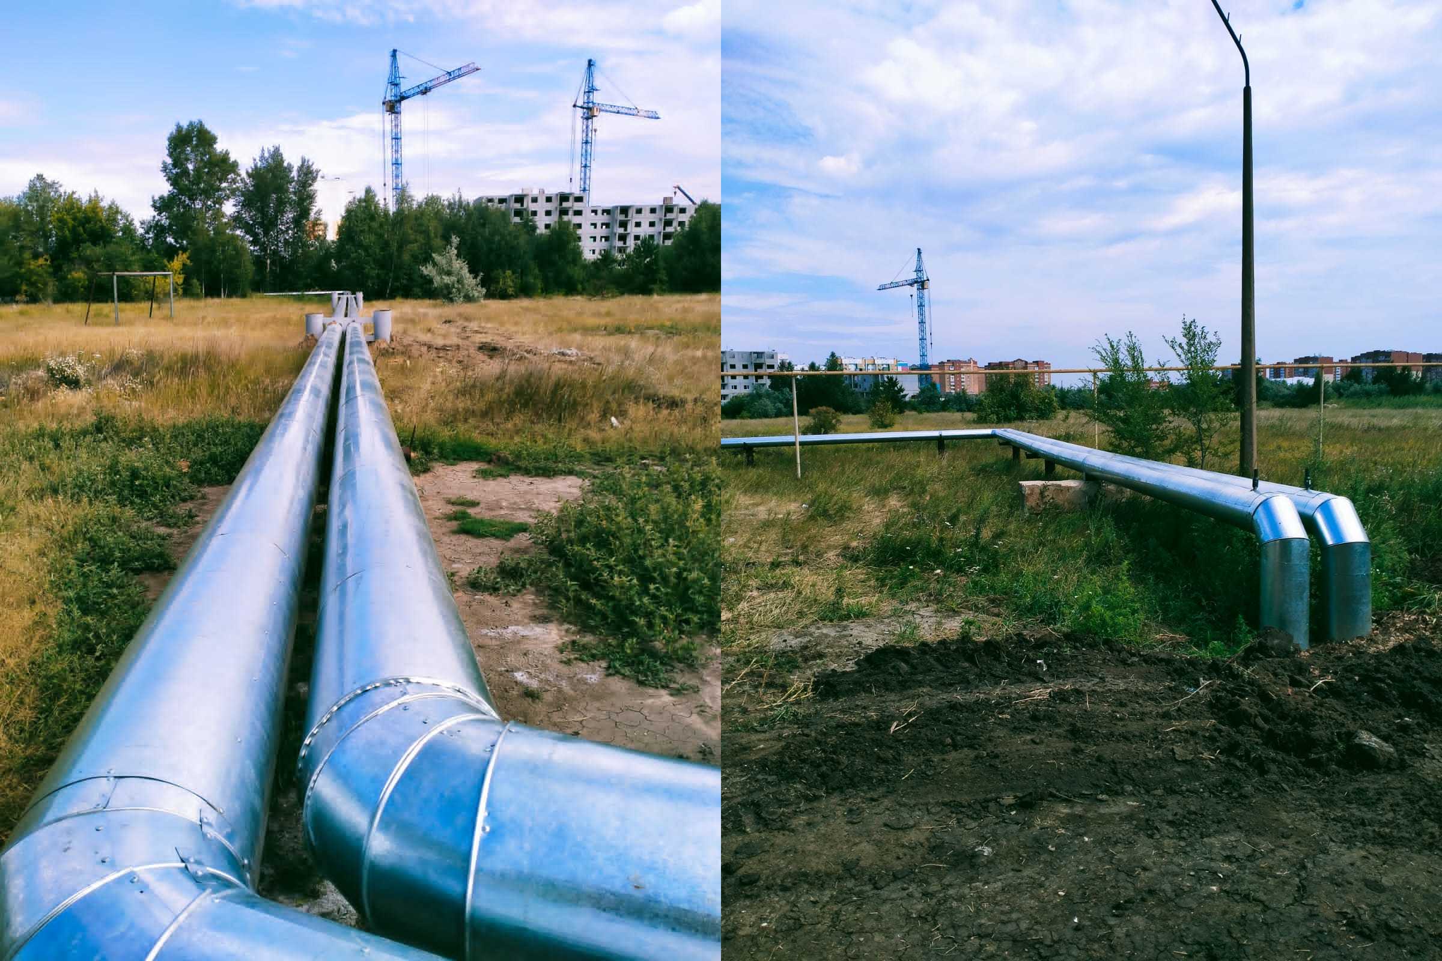
Строительство теплосети к зданиям на территории Костанайского аэропорта в г. Костанае
План: 8,666 млн. тенге
Факт: 53,284 млн. тенге
Отклонение: +44,618 млн. тенге
Эффект от реализации:
Снижение нормативных потерь с 17,83% до 17,79%, экономия по тепловой энергии с 1 659,29 Гкал до 453,19 Гкал

Slide 17
